Slide 1

ATU | Midt

Slide 2
Er Akademiet for Talentfulde Unge noget for dig?
Vil du lære nyt og udfordre dig selv?
Vil du prøve kræfter med videnskabelse?
Vil du prøve kræfter med akademisk analyse?
Vil du være med i et entusiastisk fagligt fællesskab?

Slide 3
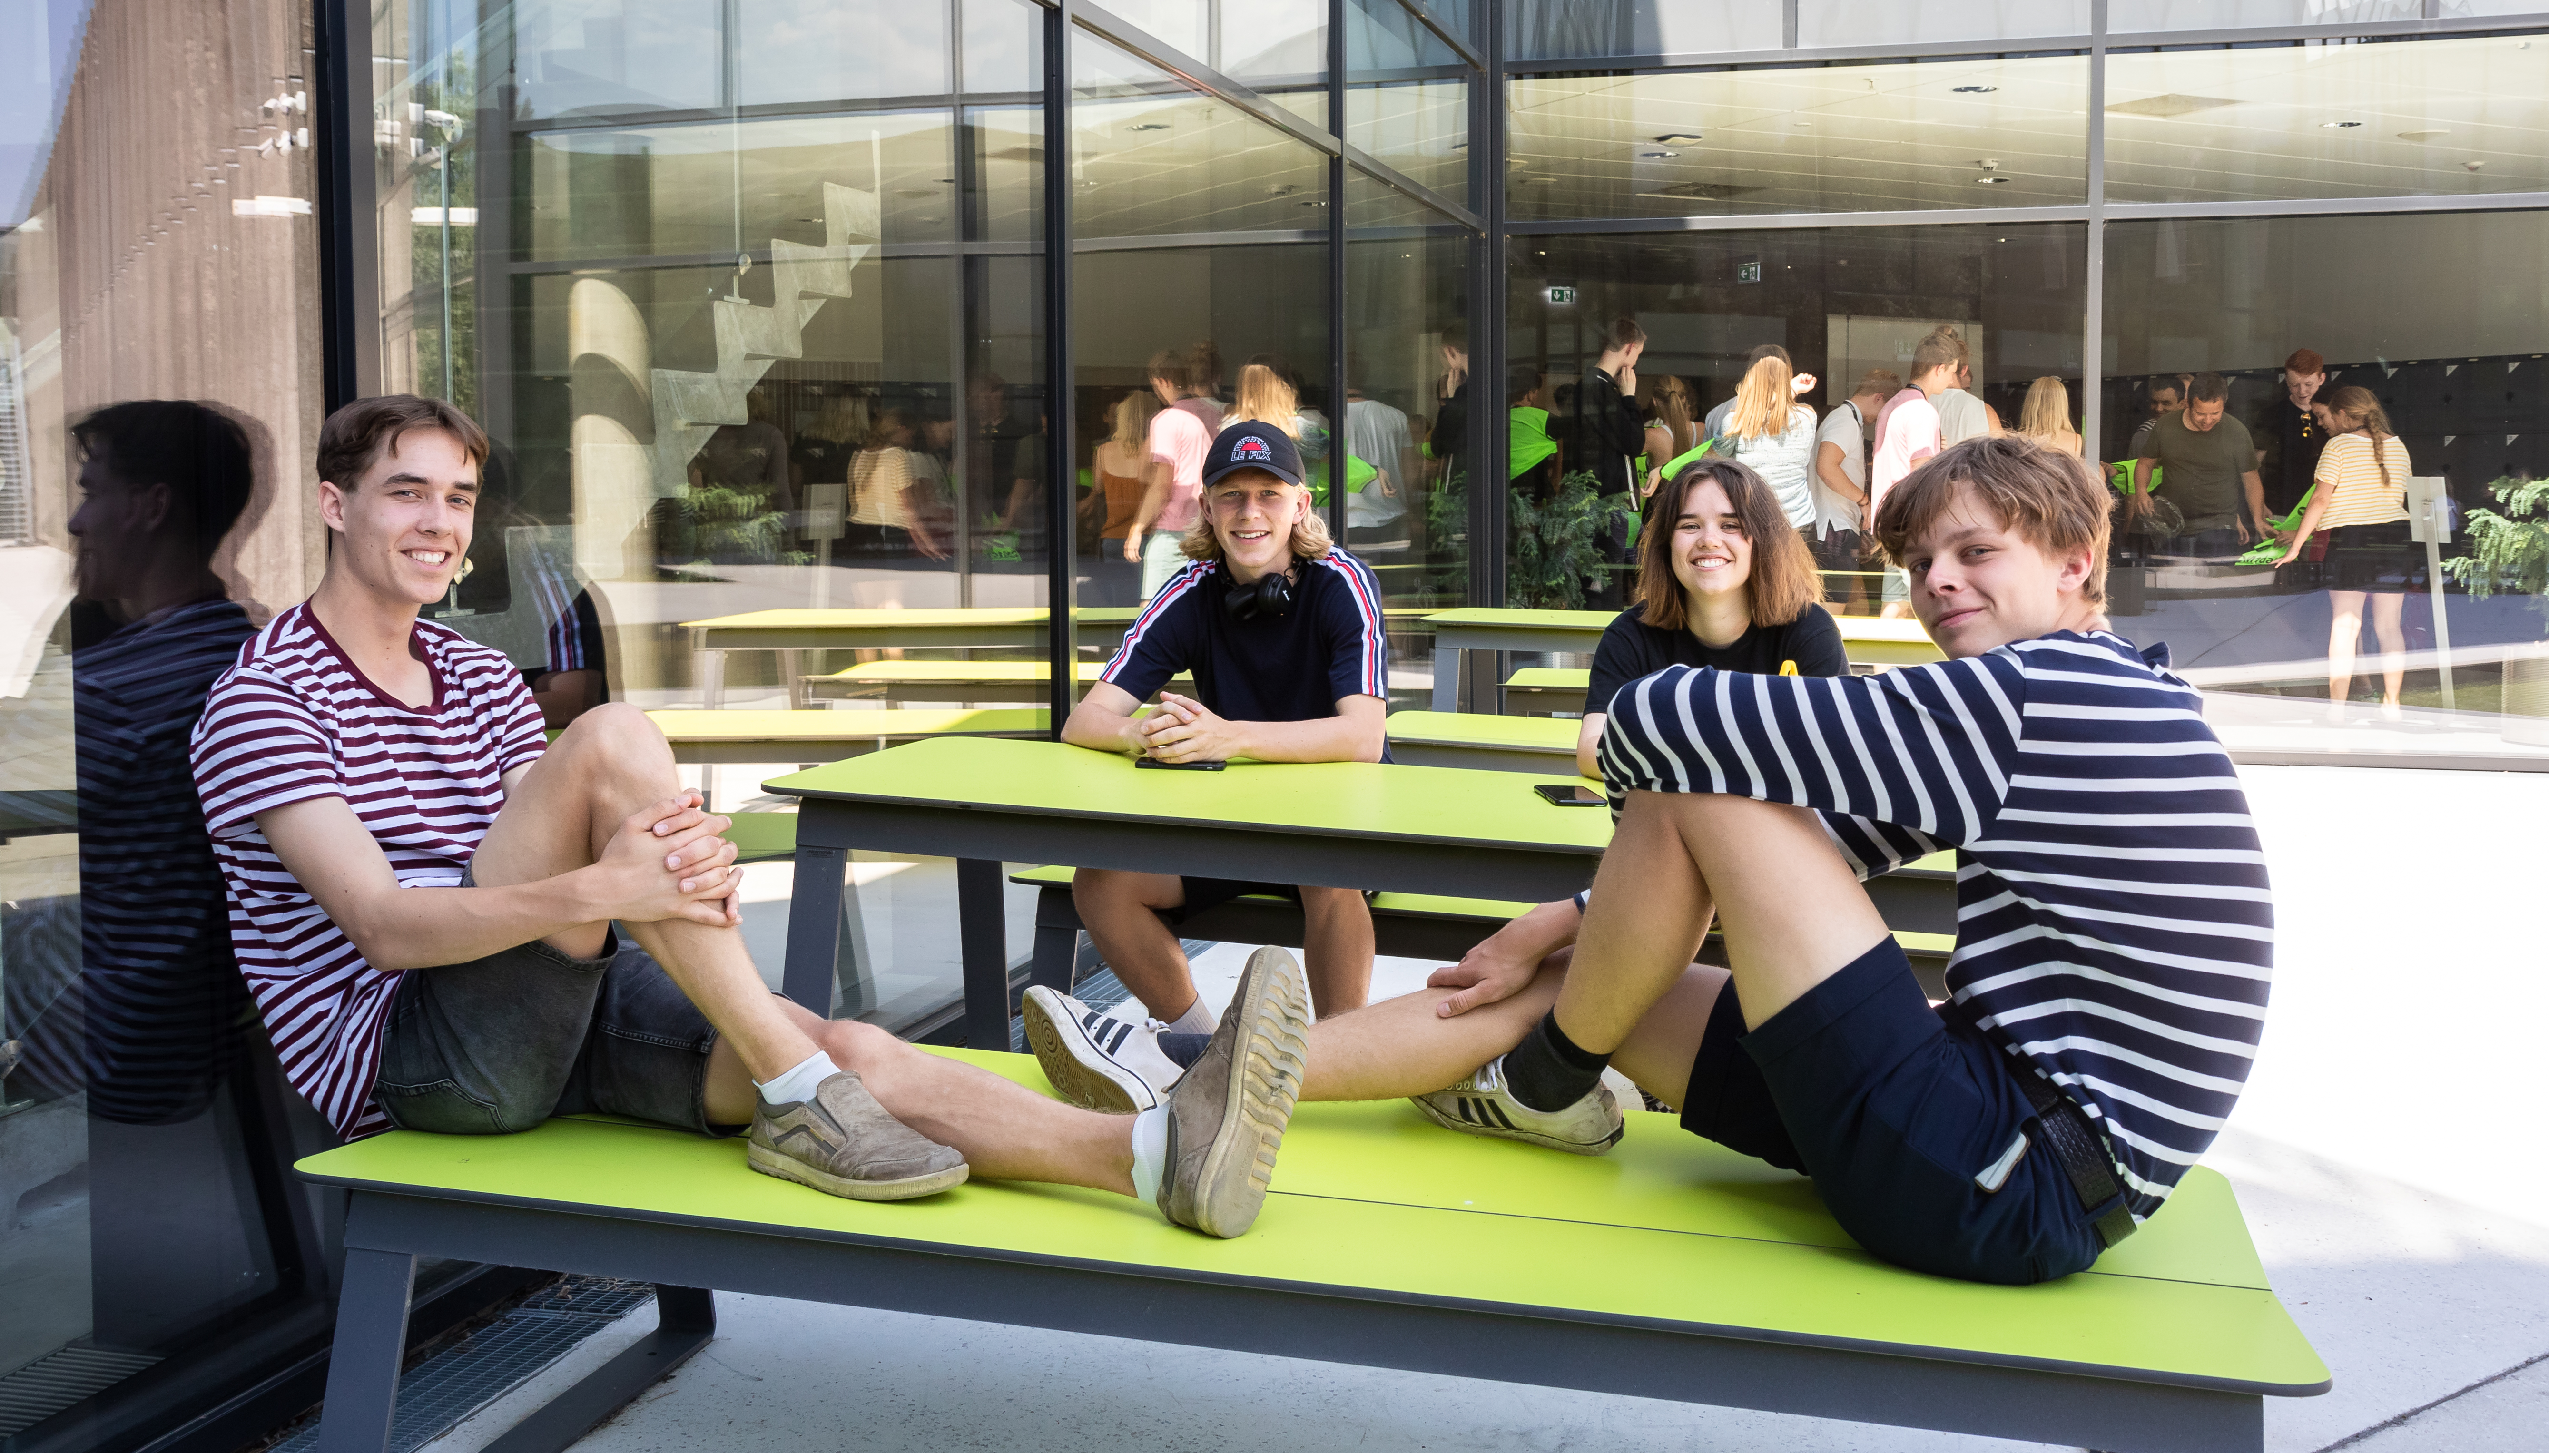
ATU | Midt - hvad siger eleverne?
”Jeg har været rigtig glad for at være med i ATU både på grund af det faglige, men også fordi det har været skønt at være del af et fællesskab, som giver plads til, at folk gerne vil lære noget.”

Slide 4
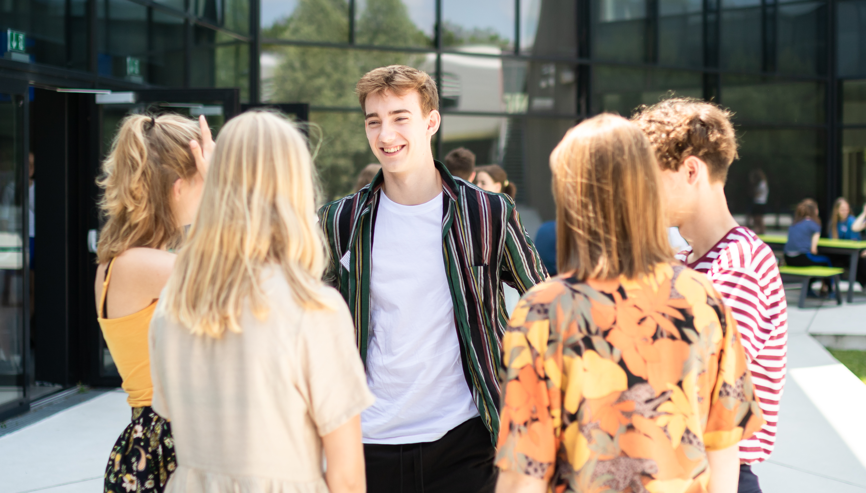
ATU | Midt - hvad siger eleverne?
” ATU opnår det at kombinere det faglige og det sociale, så det går hånd i hånd. ATU har åbnet verden mere op, og det har givet mig en bedre forståelse af, hvem jeg er.

Slide 5
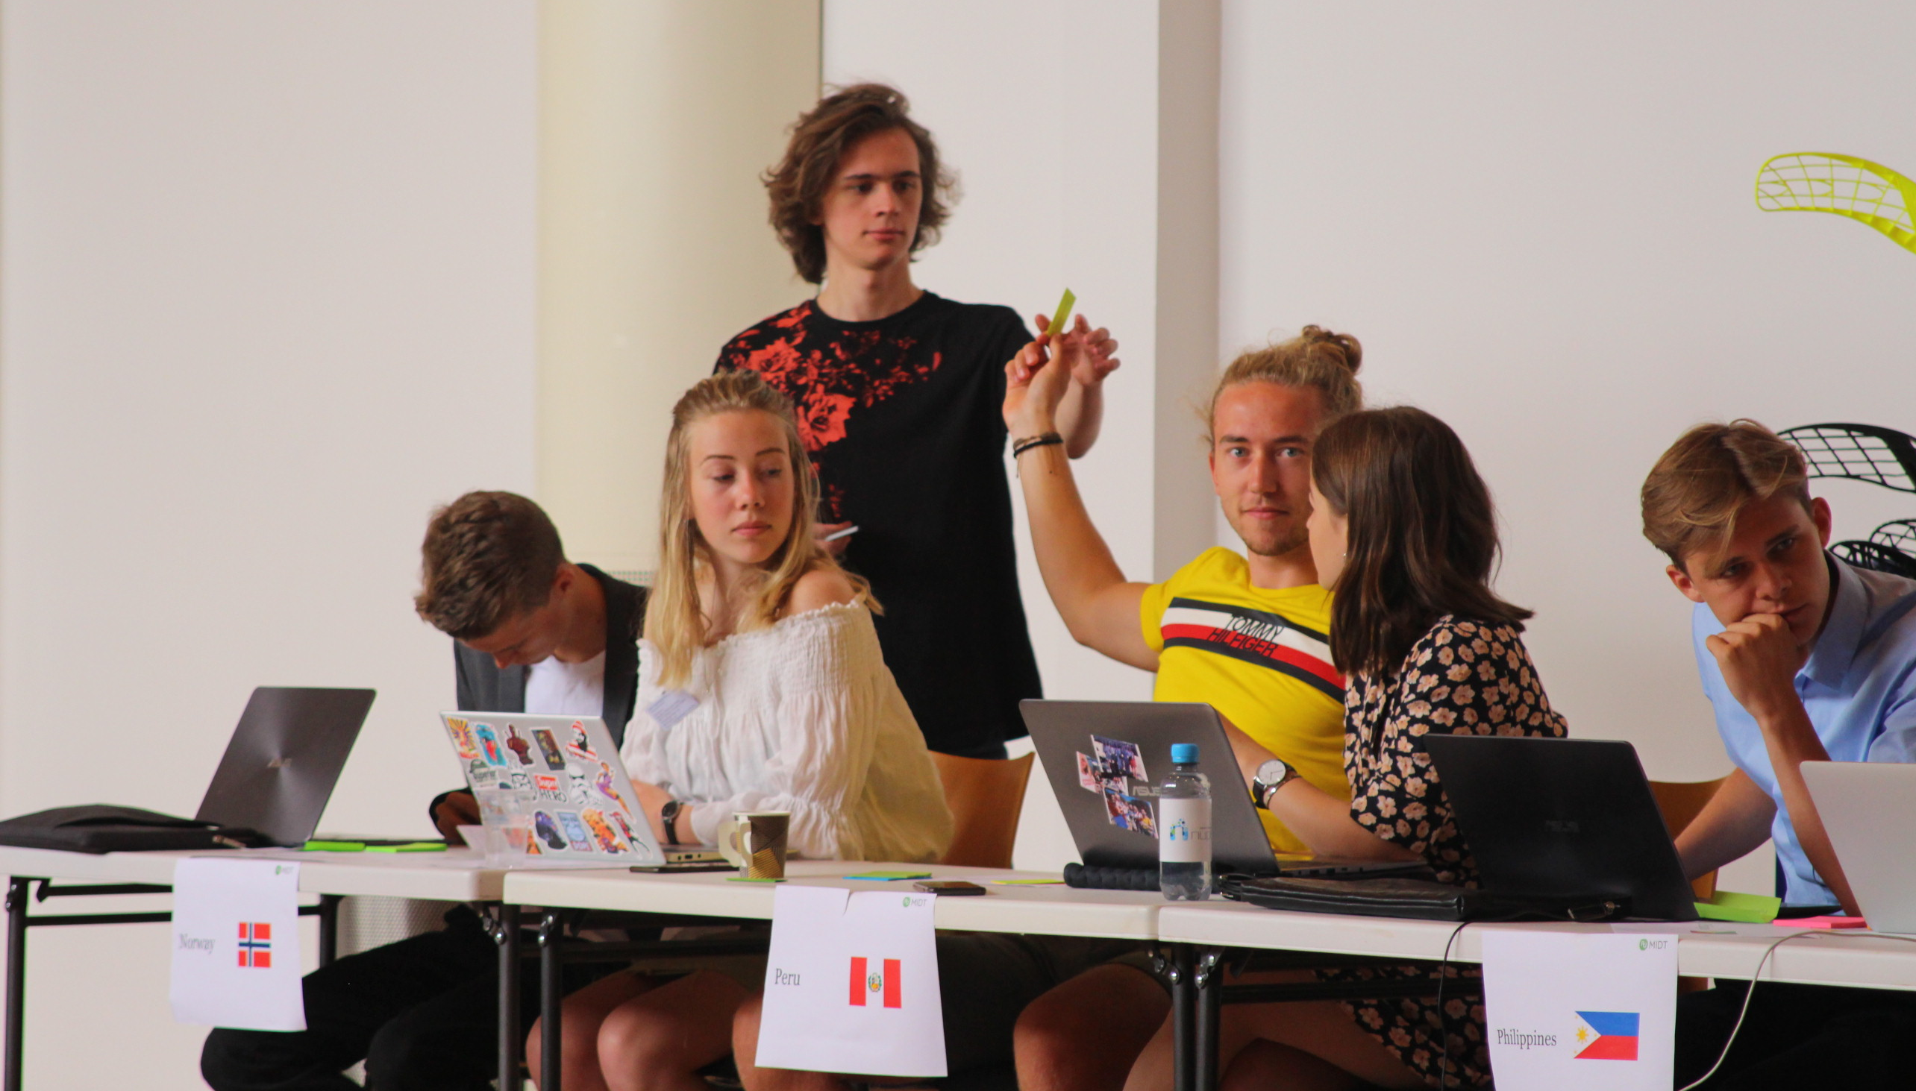
ATU | Midt - hvad siger eleverne?
ATU er et fællesskab, der har sat præg på vores identitet og givet os en forståelse af, at man aldrig skal gemme sin viden væk, men udforske den og få den til at spire på nye måder igen og igen. ATU har lært os, at viden aldrig er statisk, men hele tiden i bevægelse.

Slide 6
Sådan ser et forløb på ATU | Midt ud
 | Efterårssemester | Forårssemester | Sommer
1. G. | Ansøgningsproces | Talent og akademisk metode og tænkning | Sommercamp
2. G. | Akademiske forskningsområder, analyse og fordybelse | Samarbejde, kommunikation og akademisk formidling | (Sommercamp) Hvis du ikke nåede det første år
3. G. | Akademisk projekt og studieliv | Diplomoverrækkelse

Slide 7
Talent og akademisk metode og tænkning
1. semester
Seminar A | Kickstart og velkommen til ATU | Midt
Seminar B | Introduktion til sundhedsvidenskab
Seminar C | Introduktion til samfundsvidenskab
Seminar D | Introduktion til humaniora
Seminar E | Introduktion til naturvidenskab og ingeniørvidenskab

Slide 8
Akademiske forskningsområder, analyse og fordybelse
2. semester | (du skal vælge 4 af de 10 seminarer)
Seminar F/M | To fordybelsesseminarer på humaniora
Seminar I/K/K2 | Tre fordybelsesseminarer på naturvidenskab
Seminar J/L | To fordybelsesseminarer på samfundsvidenskab
Seminar G | Et fordybelsesseminar på sundhedsvidenskab
Seminar H/N | To fordybelsesseminarer på VIA University College

Slide 9
Samarbejde, kommunikation og akademisk formidling
3. semester
Seminar O | Team og samarbejde i samarbejde med Insights Denmark (Persontypeprofil) og Ambitious Teams
Seminar P | Akademisk retorik og argumentation
Seminar Q | Kreativitet og innovation i samarbejde The Kitchen
Seminar R | Journalistisk formidling i samarbejde med DMJX

Slide 10
Akademisk projekt og studieliv
4. semester
Seminar S | Studielivsaften
Seminar T | Akademisk idégenerering
Seminar U | Akademisk feedback
Seminar V | Akademisk fremlæggelse
Seminar X | Afslutningskonference

Slide 11
Valgfrie aktiviteter
Flere foredrag
Workshops
Teaterbesøg og kulturarrangementer
Virksomhedsbesøg
Internationale studierejser

Slide 12
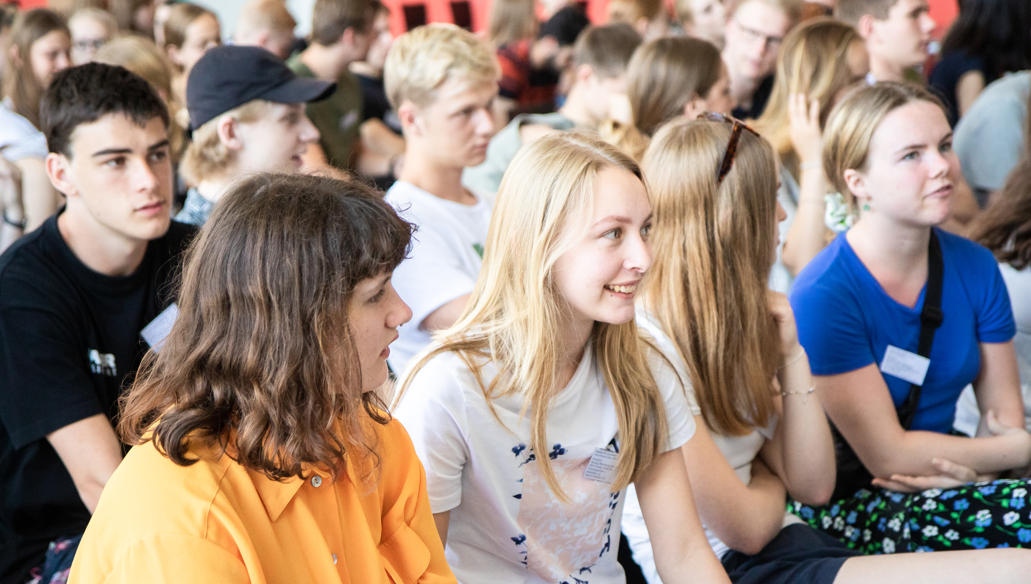
Hvad får man ud af et forløb på ATU
Akademisk dannelse
- så du får overblik over akademias forskellige felter, discipliner, videnstilgange og fakultære opdelinger og kan begå dig i forskellige akademiske sammenhænge.

Slide 13
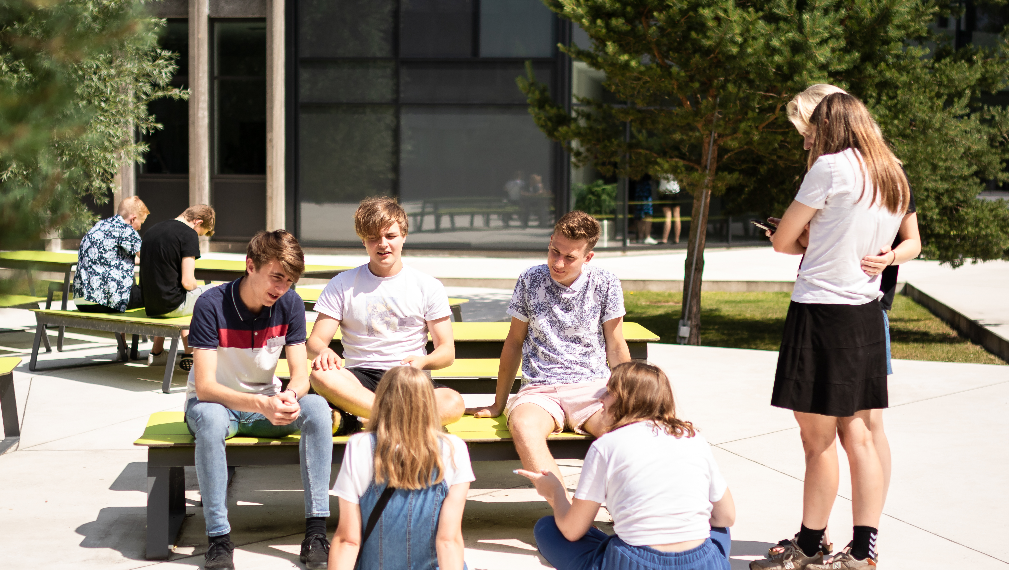
Hvad får man ud af et forløb på ATU
Personlig dannelse
- så du får tillid og kendskab til dit talent og ved, hvad du skal gøre for at motivere og udfordre både dig selv og andre.

Slide 14
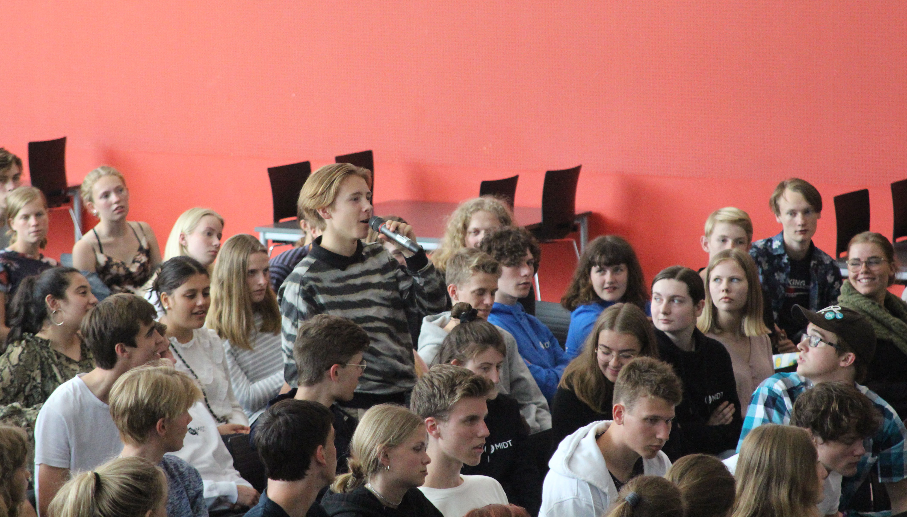
Hvad får man ud af et forløb på ATU
Studiekompetencer
- så du er parat til at tage favntag med et liv som studerende på en lang (eller mellemlang) videregående uddannelse, som tager afsæt i analytisk videnskabelse.

Slide 15
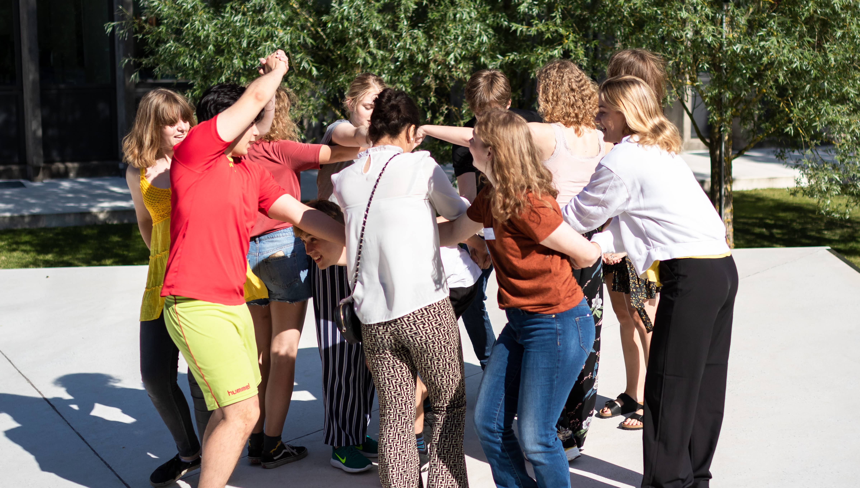
Hvad får man ud af et forløb på ATU
Innovative og kreative kompetencer
- så du kan omsætte din viden til konkrete løsninger og dermed være med til at skabe forandring og værdi for dig selv og andre.

Slide 16
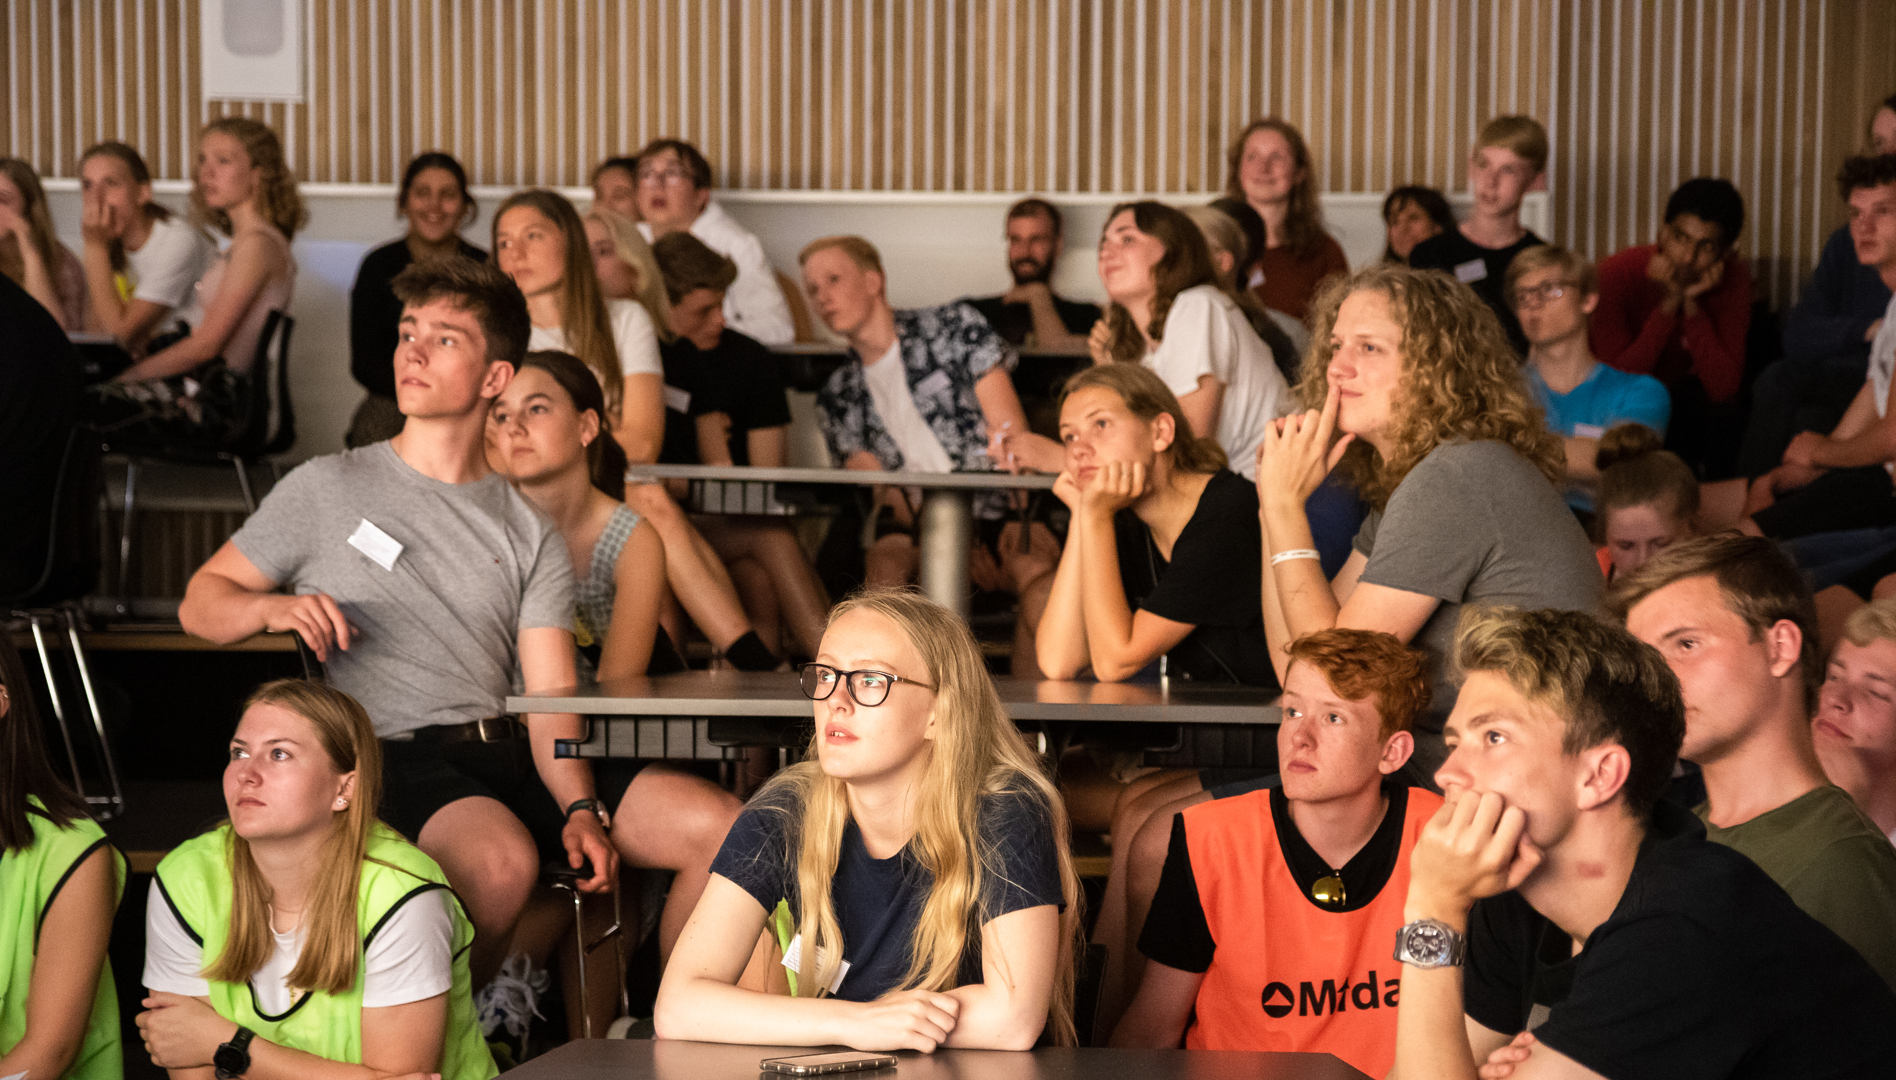
Hvad får man ud af et forløb på ATU
Studie- og karriereafklaring
- så du ved, inden for hvilket felt du har så mange kræfter, at selv ikke den stejleste bakke presser dig ned fra den store klinge.

Slide 17
Det sociale liv på ATU | Midt
Netværk af ligesindede
Fællesskab
Sommercamp
Nye venskaber
Internationale studieture
atumidt.dk

Slide 18
En ATU-ansøger er:
Fagligt nysgerrig og har en høj motivation
Fagligt dygtig (bredt) og har akademisk talent
Kan lide at gøre sig umage og være vedholdende
Begavet med kreative evner og kritisk sans
Åben over for nye og ukendte vidensområder
Villig til at deltage i ATU | Midts aktiviteter uden for skoletiden (og enkelte gange i skoletiden)
Indstillet på at deltage i en akademisk camp i den første uge af sommerferien
Opmærksom på, at deltagelsen forpligter, og at man som deltager optager pladsen for en anden.

Slide 19
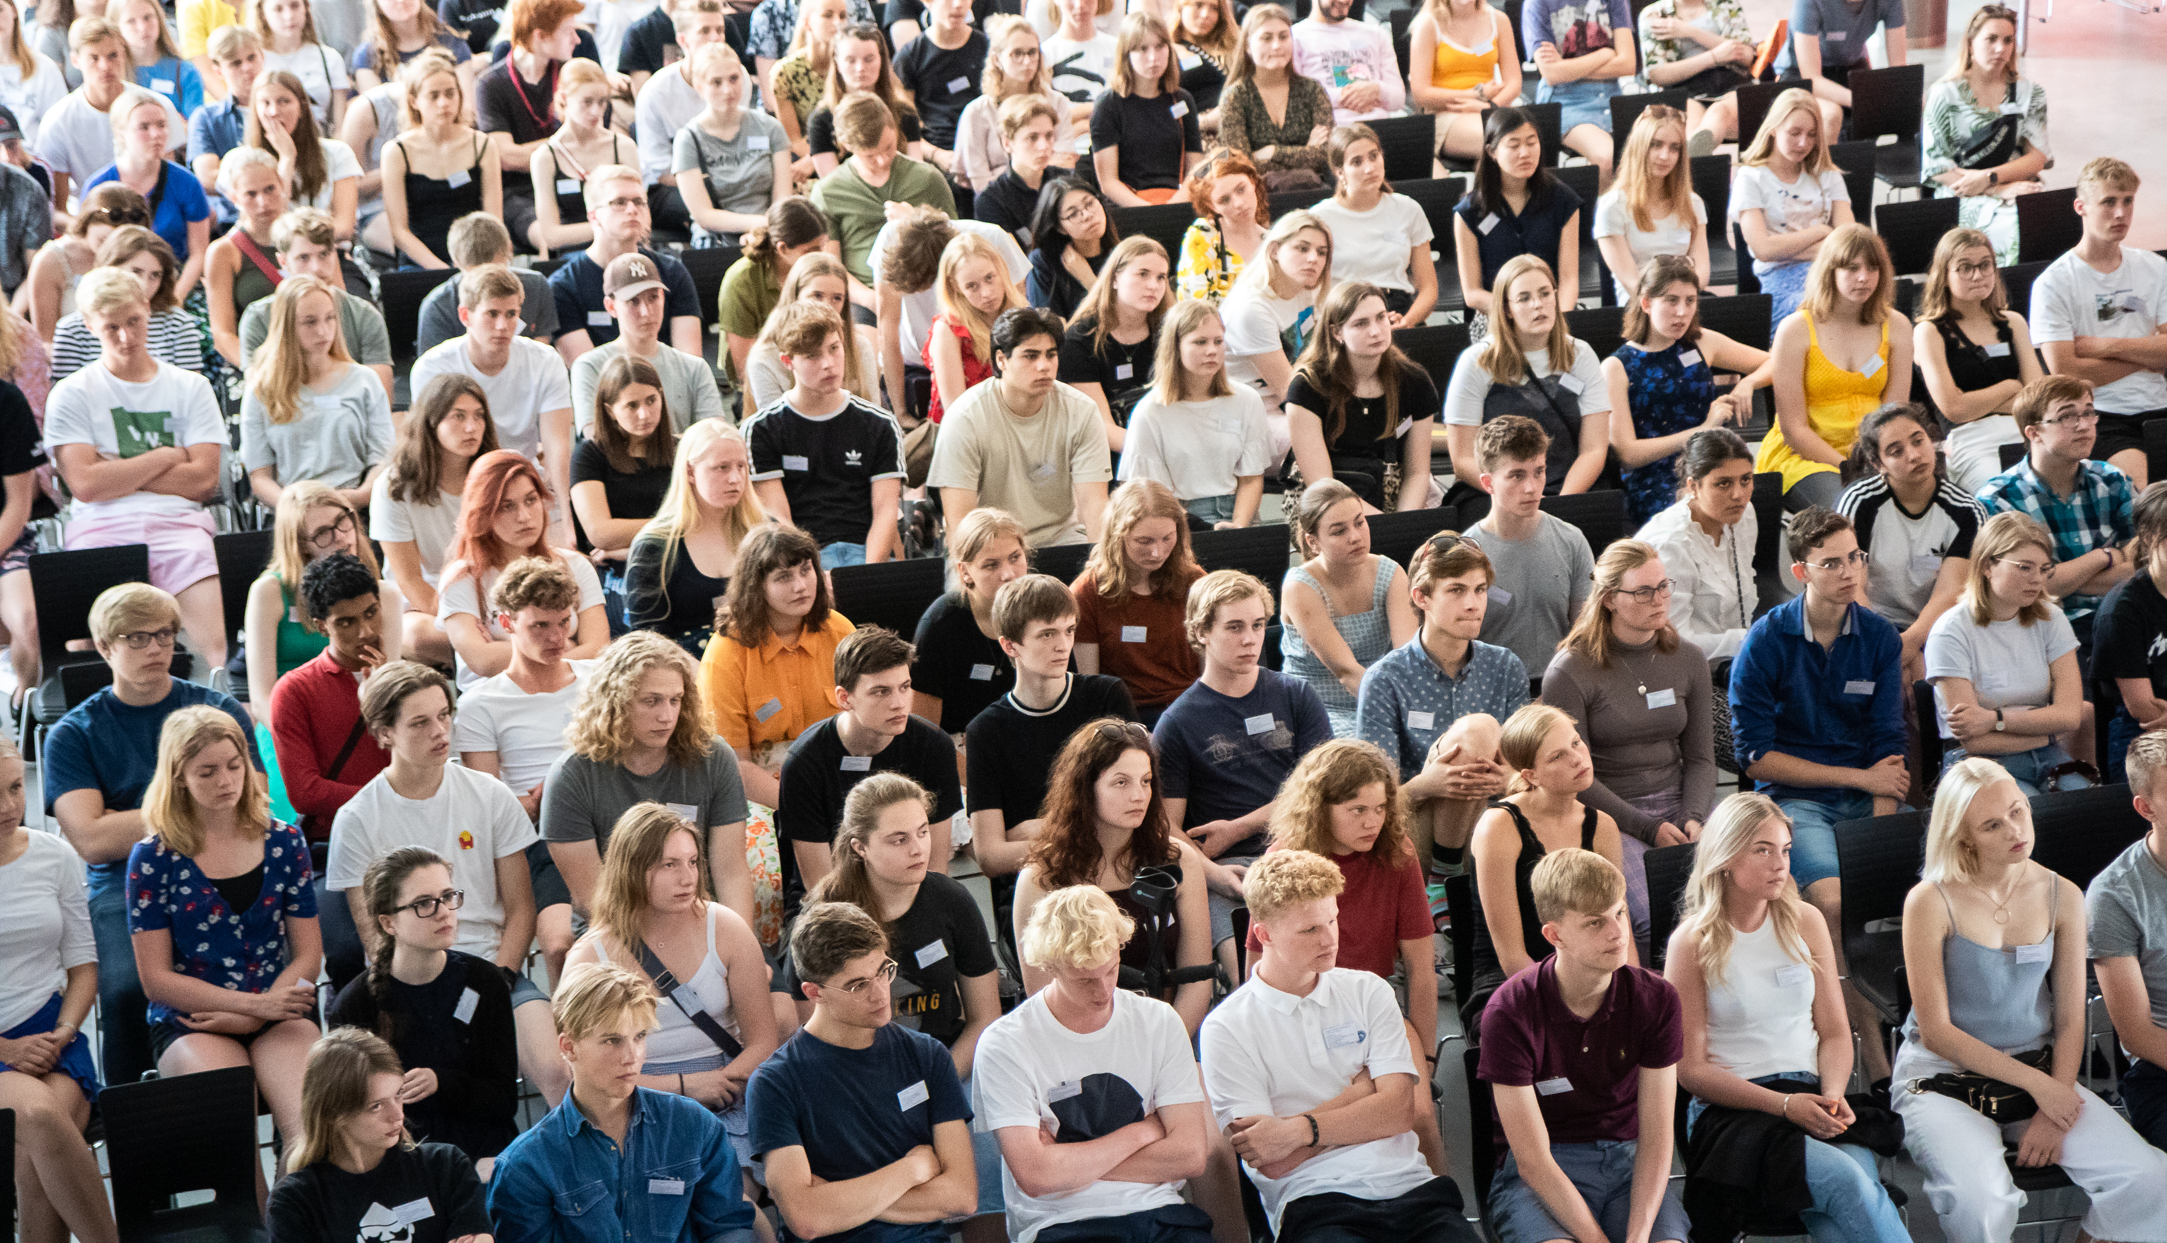
Hvad siger de selv om sig selv?
”Det er utroligt individuelt, men noget af det, der nok typisk går igen, er evne og iver til at lære nyt af mangen slags. Hurtigt at kunne se sammenkoblinger og en kerne af problemstillinger.”

Slide 20
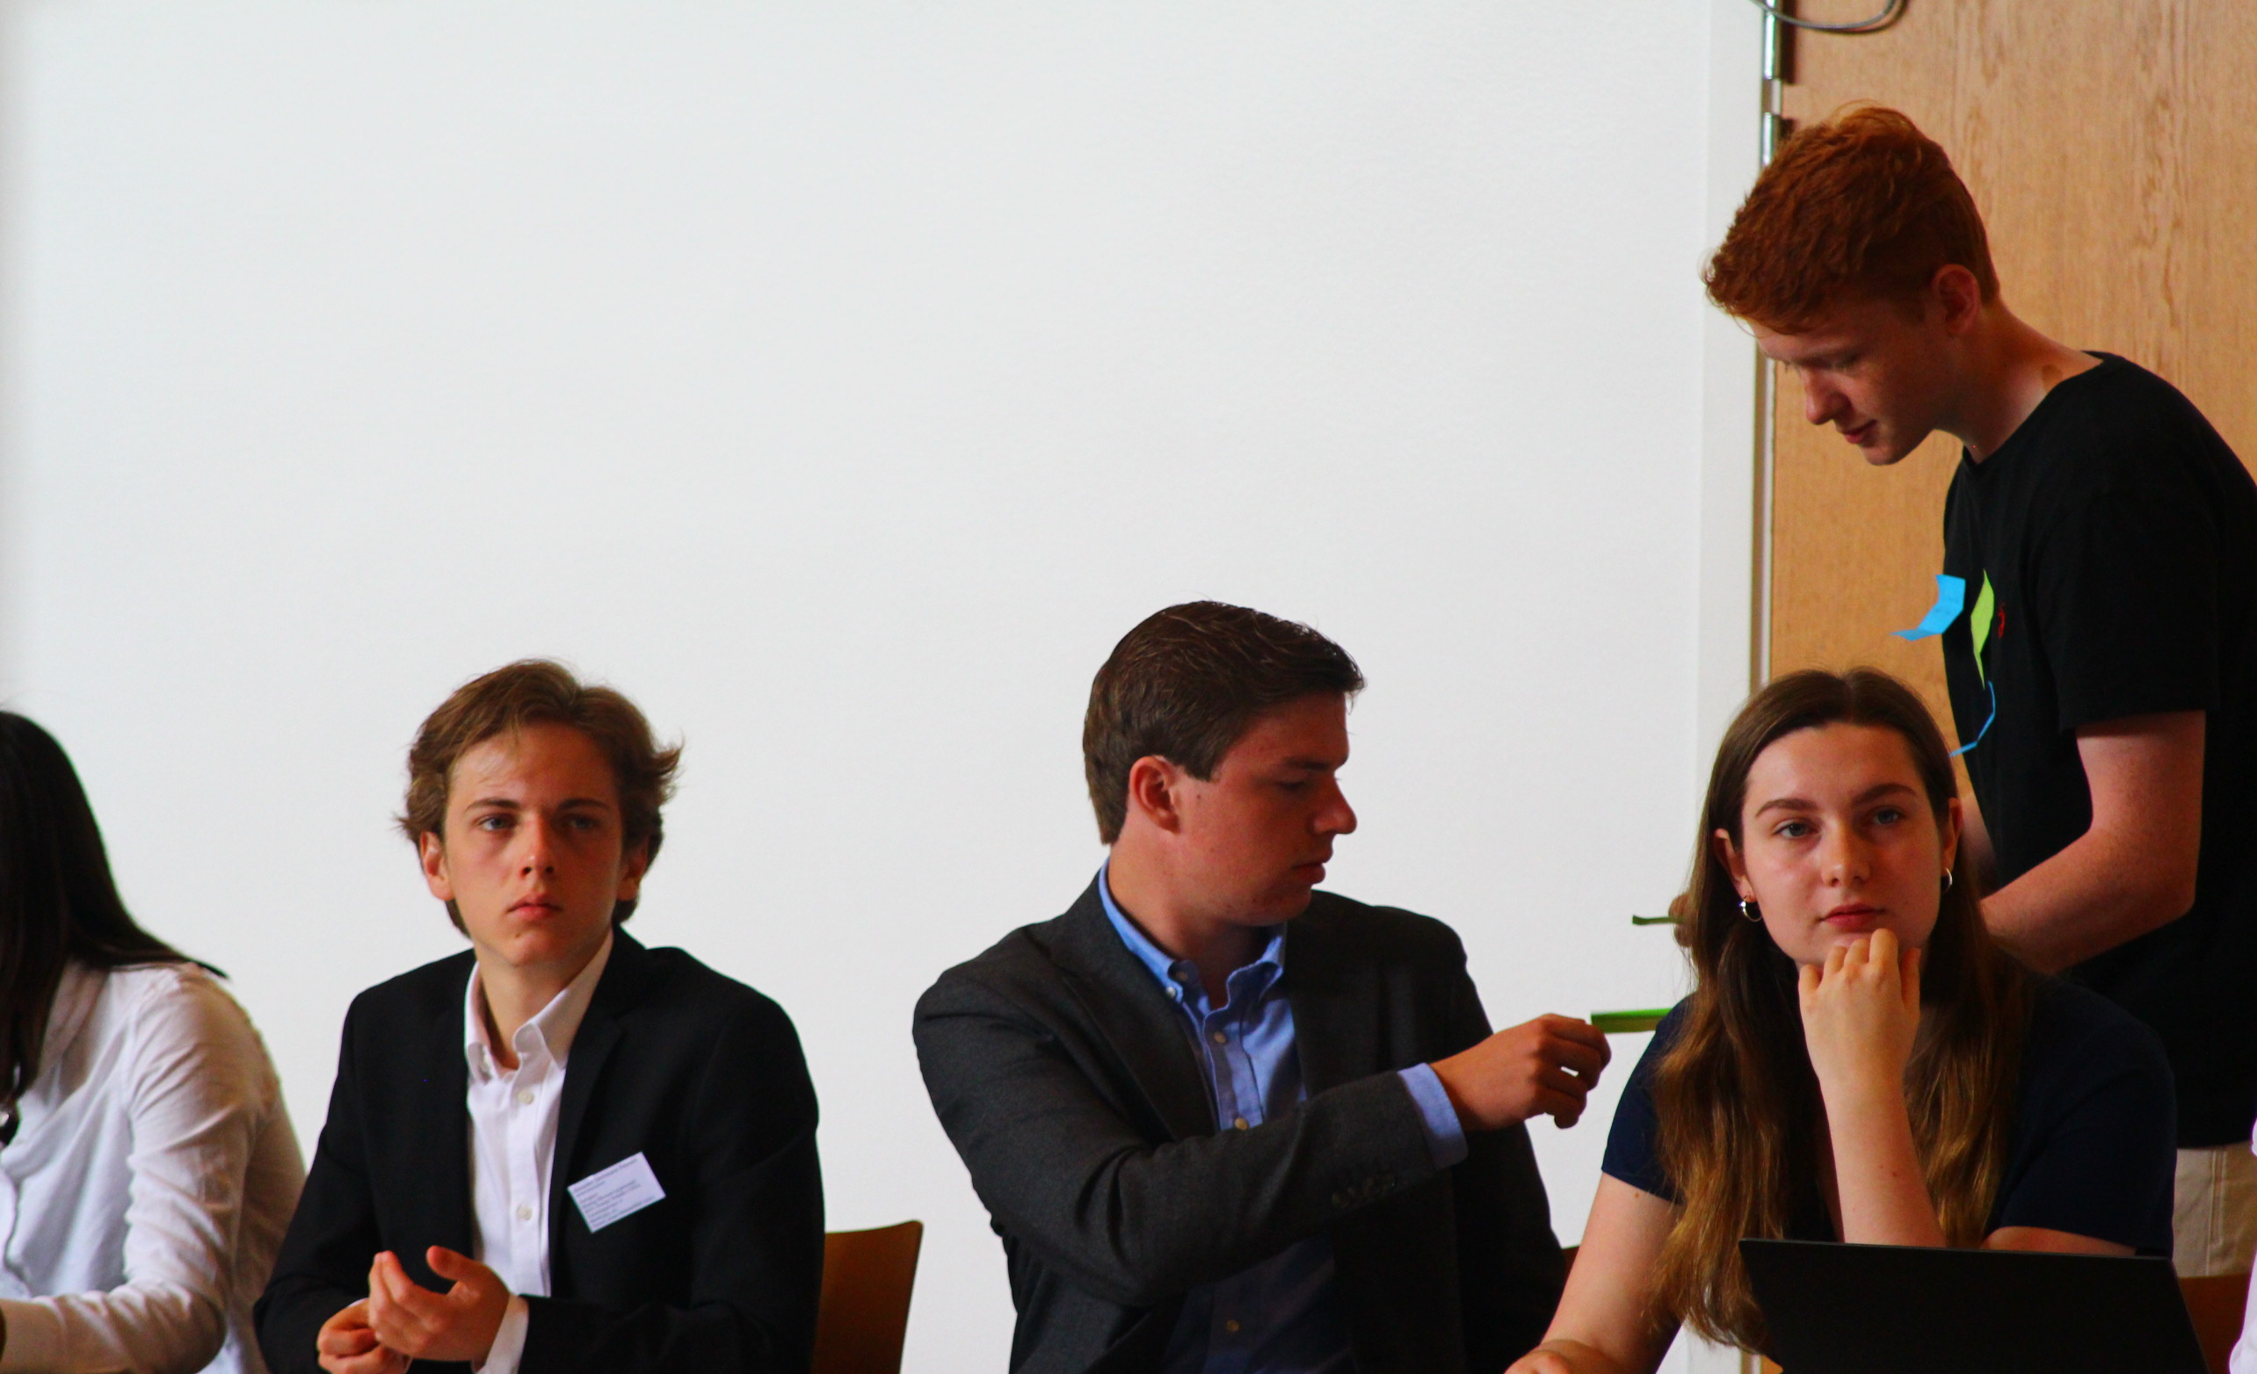
Hvad siger de selv om sig selv?
Nogle gange var jeg i tvivl, om en ATU elev, var den elev, der turde række hånden mest op i klassen og råbe højest. Andre gange fik jeg fornemmelsen, at det var den elev, der dykkede hovedet ned i bogen, som var meget introvert, men stadig utrolig begavet. Selvfølgelig var der også en del andre typer, men det her var bare for at nævne nogle. Jeg synes, ATU-eleverne var så forskellige, og vi havde også meldt os til ATU af mange forskellige baggrunde, derfor er det svært at sige, hvad en ATU-elevs talent er. Men jeg kan da sige, at en ATU-elev nok har evnen til at dykke ned i meget fagtungt stof efter normal skoletid og stadigvæk blive underholdt og stimuleret af den viden, der blev præsenteret for os

Slide 21
Så hvad gør du nu?
Du sørger for, at din lærer eller rektor indstiller dig
Du får dine forældres tilladelse
Du skriver en motiveret ansøgning
Og et kort essay på 200-400 ord om videnskab
…og spørger på dit gymnasium, hvornår de har ansøgningsfrist hos jer
atumidt.dk

